Slide 1
MYSQL 기반 주차장 웹페이지
201504026 이지호

Slide 2
목차
P
1. 프로젝트 소개
2. 작동 방식
3. 소스코드 설명
4. 시연
5. QnA

Slide 3

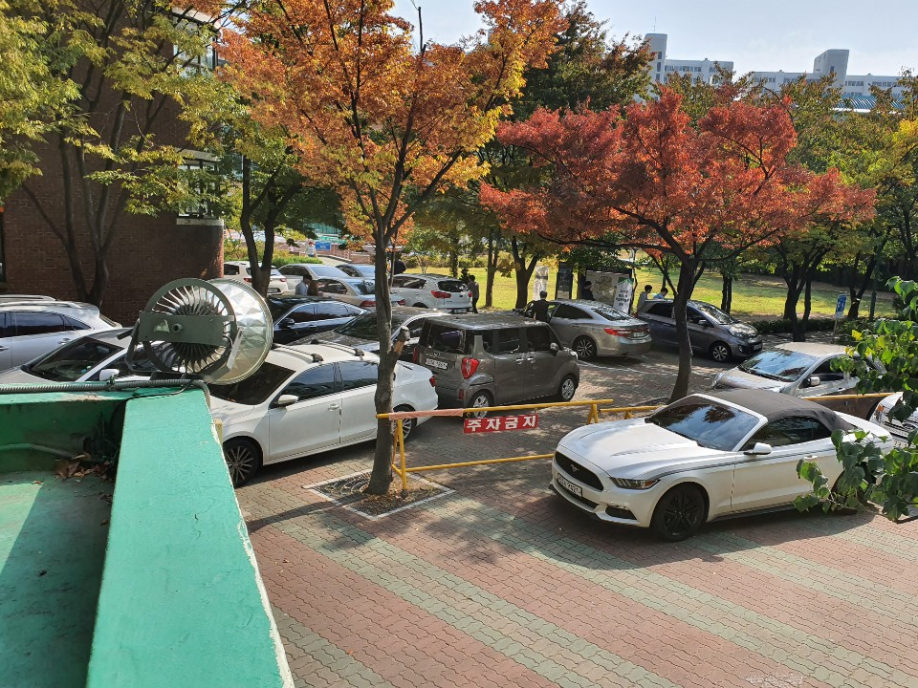
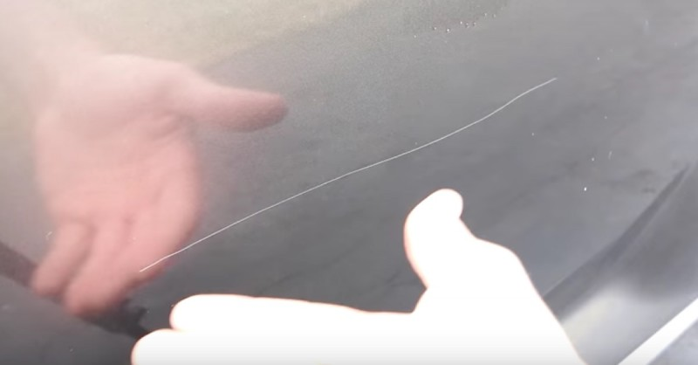
01
프로젝트 소개
과도한 이중 주차로 인한
차량 손상 및 시간적 손해
보행자통로에
주차된 차량에 의한
보행로 방해물

Slide 4



01
프로젝트 소개
아두이노 적외선 센서를 이용해서
현재 주차장에 있는 차량 수를 파악,
현재 주차장 차량 댓수를
Web을 사용
최종 사용자에게 전달.
놀랍다

Slide 5
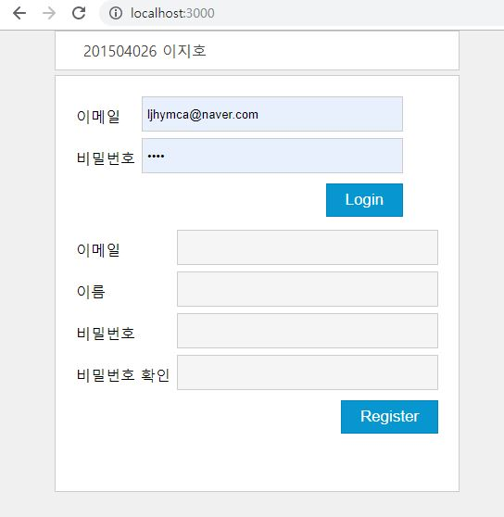
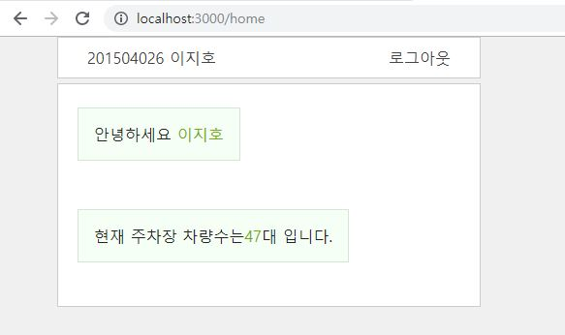
01
프로젝트 소개

Slide 6

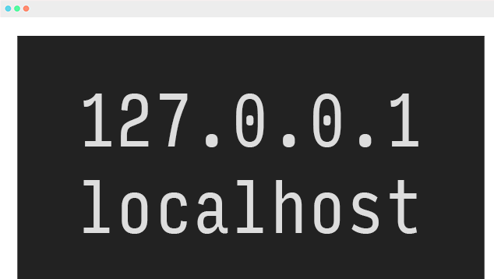

02
작동 방식
정보 요청
로그인
정보 전달
정보 입력
정보 전달
출력

Slide 7
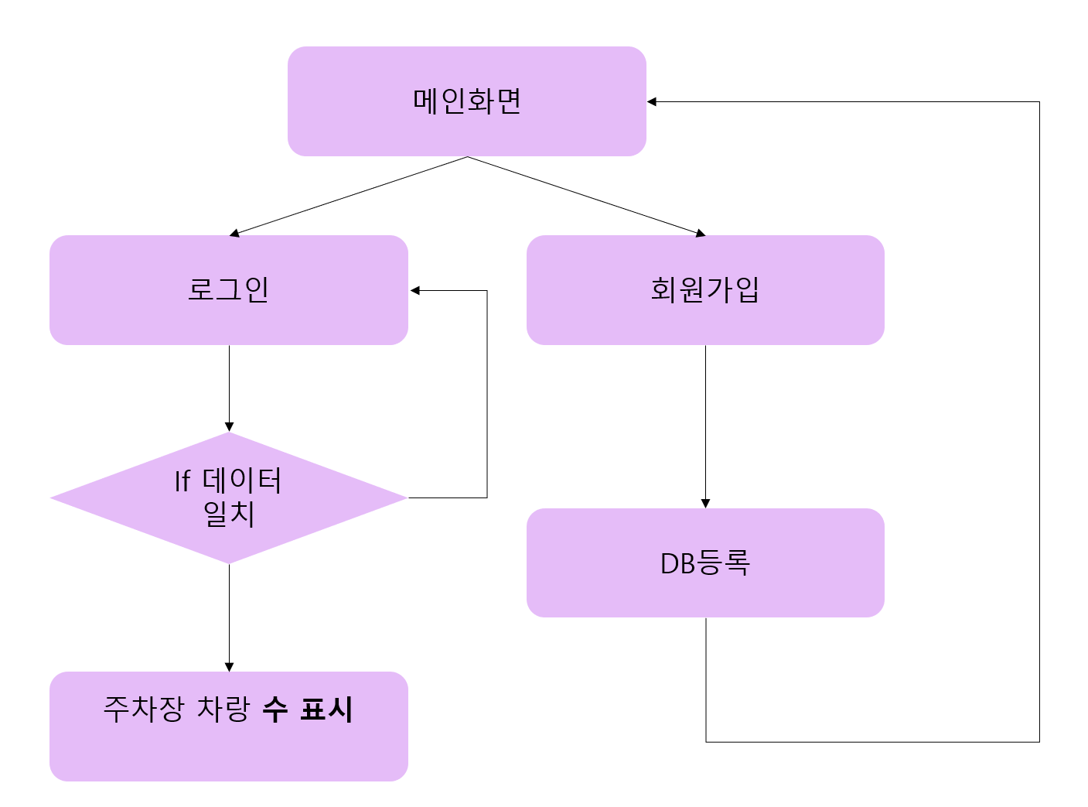
02
작동 방식

Slide 8
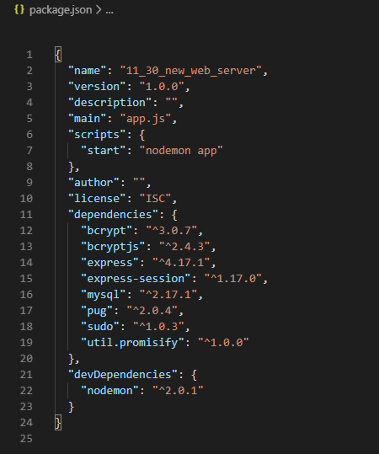
03
소스코드 설명
사용된 npm
Bcrypt
Express
Mysql
Pug
Sudo
Nodemon

Slide 9

04
시연
필요 조건이 많기
때문에
원격으로 시연

Slide 10

05
QnA

Slide 11
05
참고자료
로그인 설계:
https://www.youtube.com/watch?v=S-nC83myMIs&t=416s
Mysql 연동:
https://opentutorials.org/course/3167/19586

Slide 12
Node.js
Thank You
201504026 이지호

